Slide 1

ỦY BAN NHÂN DÂN QUẬN GÒ VẤP
PHÒNG GIÁO DỤC VÀ ĐÀO TẠO

Slide 2
Tiếng Việt
BÀI 2: CÁNH ĐỒNG CỦA BỐ- TIẾT 5
Viết tin nhắn

Slide 3


1. Đọc tin nhắn và trả lời câu hỏi

Slide 4

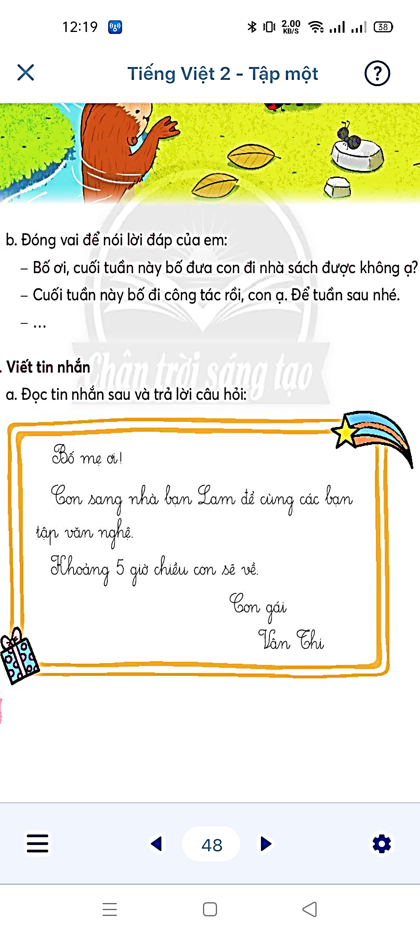




Đọc tin nhắn và trả lời câu hỏi
1/ Bạn Vân Thi nhắn tin cho ai?
2/ Bạn Vân Thi nhắn những gì?

Slide 5
2/ Bạn Vân Thi nhắn những gì?
1/ Bạn Vân Thi đã nhắn tin cho ai?
Bạn Vân Thi nhắn cho bố mẹ
Nội dung tin nhắn
Từ ngữ xưng hô:
Bố mẹ
và con
Tên của
người nhắn tin

Slide 6
Đọc tin nhắn và trả lời câu hỏi
Vì sao bạn Vân Thi lại viết tin nhắn này cho bố mẹ?

Slide 7

Cách viết tin nhắn
Người nhận tin nhắn
Nội dung:
- Nhắn gửi
- Thông báo
- Dặn dò một điều gì đó
Tên người viết

Slide 8
Lưu ý:
- Viết vào giấy, vở
Người lớn: lễ phép
- Từ ngữ phù hợp
Bạn bè: thân thiện
Nhỏ hơn: rõ ràng
- Nội dung: ngắn gọn

Slide 9
2. Viết tin nhắn

Slide 10


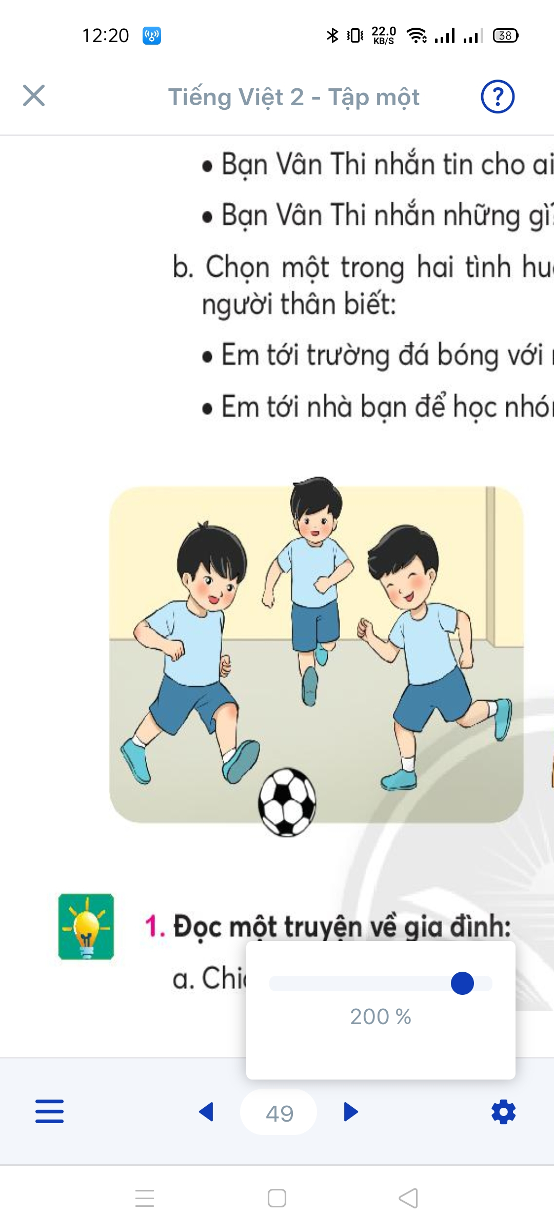
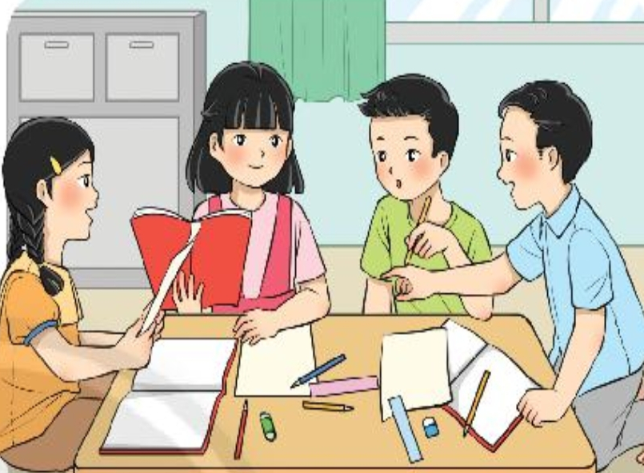


Chọn một trong hai tình huống sau rồi viết tin nhắn báo cho người thân biết:
Em viết vào giấy hoặc vở nhé!
Tình huống 1
Tình huống 2
Em tới trường đá bóng với mấy bạn cùng lớp.
Em tới nhà bạn để học nhóm.

Slide 11




Giấy viết tin nhắn

Slide 12
Chọn một trong hai tình huống sau rồi viết tin nhắn báo cho người thân biết:
Em viết vào giấy hoặc vở nhé!
Tình huống 1
Tình huống 2
Em tới trường đá bóng với mấy bạn cùng lớp.
Em tới nhà bạn để học nhóm.

Slide 13
Chia sẻ với người thân
Tình huống 1
Em tới trường đá bóng với mấy bạn cùng lớp.
Ông bà ơi!
Chiều nay, cháu đến trường đá bóng cùng các bạn. Khi nào tập xong cháu sẽ về ngay ạ!
Cháu
Thanh Vy

Slide 14
Chia sẻ với người thân
Tình huống 2
7 giờ, ngày 10 tháng 9
Chị Ngọc ơi!
Sáng nay, em tới nhà bạn Lan học nhóm, khoảng 10 giờ mẹ bạn Lan sẽ đưa em về.
Em Hiền Mai
Em tới nhà bạn để học nhóm.

Slide 15
Viết tin nhắn
- Viết đủ 3 phần
- Từ ngữ phù hợp
- Nội dung ngắn gọn
- Có thể ghi rõ thời gian

Slide 16
Tạm biệt
và hẹn gặp lại

